Slide 1
Тема 3 · п. 3.1 Определение признаков жизни
ОПРЕДЕЛЕНИЕ ПРИЗНАКОВ ЖИЗНИ
Простейшие способы проверки сознания и дыхания. Ориентир для начала СЛР.
По учебному пособию Минздрава России по первой помощи (2025) · Прил. № 2 к ПП РФ № 2464

Slide 2
ЗАЧЕМ ПРОВЕРЯТЬ ПРИЗНАКИ ЖИЗНИ
Тема 3 · п. 3.1 Определение признаков жизни
Внезапная смерть (остановка дыхания и кровообращения) может быть вызвана заболеваниями
(инфаркт, нарушения ритма) или внешним воздействием (травма, электротравма, утопление и др.).
Вне зависимости от причины исчезновения признаков жизни сердечно-легочная реанимация
проводится по единому алгоритму.
Решение о начале СЛР принимается по отсутствию сознания и нормального дыхания
(проверка пульса на магистральных артериях для этого не рекомендуется — недостаточная точность).
2

Slide 3
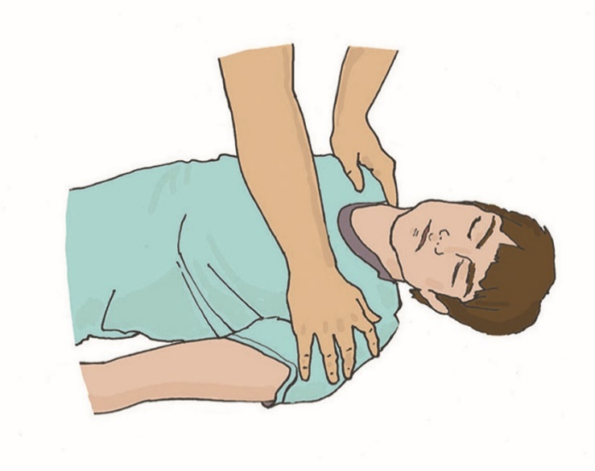
ПРОВЕРКА СОЗНАНИЯ
Тема 3 · п. 3.1 Определение признаков жизни
• Аккуратно потормошите пострадавшего за плечи.
• Громко спросите: «Что с вами? Нужна ли вам помощь?»
• Человек без сознания не ответит и не отреагирует.
Нельзя: давить на болевые точки, хлопать по щекам и т.п.
3
Рис. 31. Проверка сознания

Slide 4
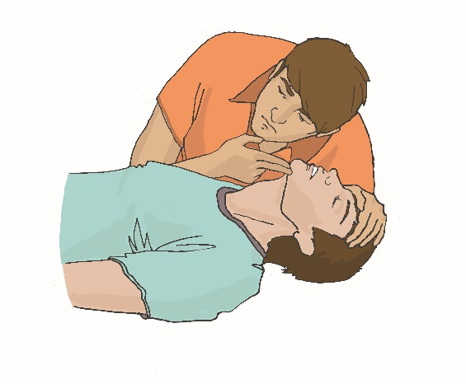
ПРОВЕРКА ДЫХАНИЯ
Тема 3 · п. 3.1 Определение признаков жизни
1. Восстановите проходимость дыхательных путей: рука на лбу, двумя пальцами подбородок —
запрокинуть голову и поднять подбородок.
2. Наклонитесь щекой и ухом ко рту и носу на 10 секунд:
увидеть движения груди, услышать дыхание, почувствовать выдох на щеке.
Нет нормального дыхания / агональное (редкое, ненормальное) → вызвать СМП и начать СЛР.
4
Рис. 32. Проверка дыхания

Slide 5
КРАТКИЙ АЛГОРИТМ
Тема 3 · п. 3.1 Определение признаков жизни
1. Безопасность места происшествия.
2. Проверка сознания (тормошение за плечи + громкий вопрос).
3. При отсутствии сознания — открытие дыхательных путей.
4. Проверка нормального дыхания ≤ 10 секунд.
5. Нет нормального дыхания → вызов СМП (112 / 103) и СЛР.
Ориентир: нет сознания + нет нормального дыхания = нет признаков жизни для целей СЛР.
5

